Slide 1
DURIAN-v1.0™ by 311Tech
Un digital twin care vede, simulează și prezice comportamentul clădirilor

Slide 2
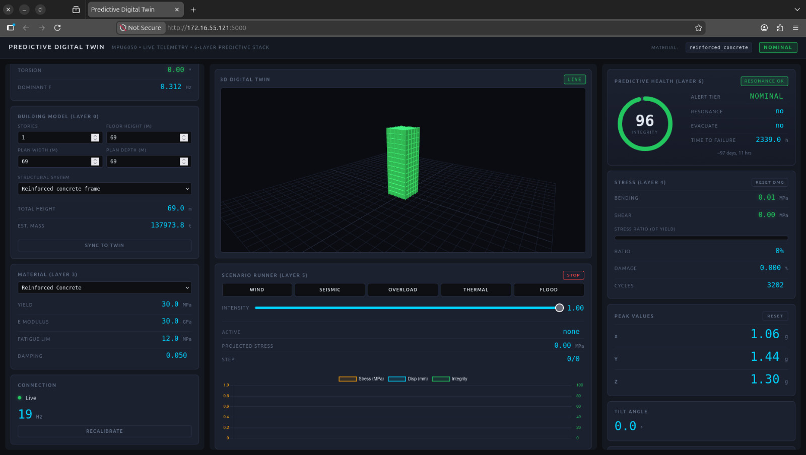
Concept – Ce este DURIAN-v1.0™?
DURIAN-v1.0™ un digital twin predictiv care conectează o structură reală la un model virtual dinamic.
Arhitectura este simplă și eficientă:
Senzor (MPU6050) → Raspberry Pi → Procesare → Predictor → Dashboard

Slide 3
Problemă vs soluție
Detectarea prea târzie a degradării structurale
Inspecții structurale rare
Problemă
Monitorizare în timp real a vibrațiilor și stresului
Monitorizare în timp real + model predictiv
Soluție

